Slide 1
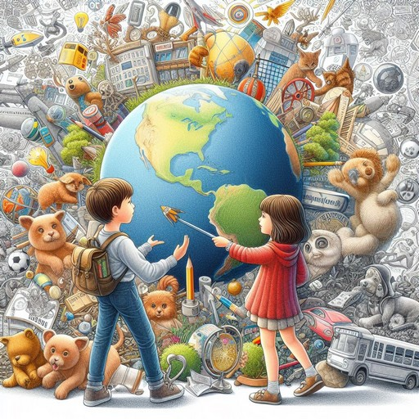
Я досліджую світ
2 клас
Людина і світ
Урок 75
Застосовуємо знання щодня.
Як учинити правильно?

Slide 2
Налаштування на урок
Прочитай посилання рослин. Що ти очікуєш від уроку?
Усміхнися всім навколо:
Небу, сонцю, квітам, людям,
І тоді обов’язково
День тобі веселим буде!
У мене все вийде добре на уроці.
Я впораюся з будь-яким завданням.
У мене буде гарний настрій.

Slide 3
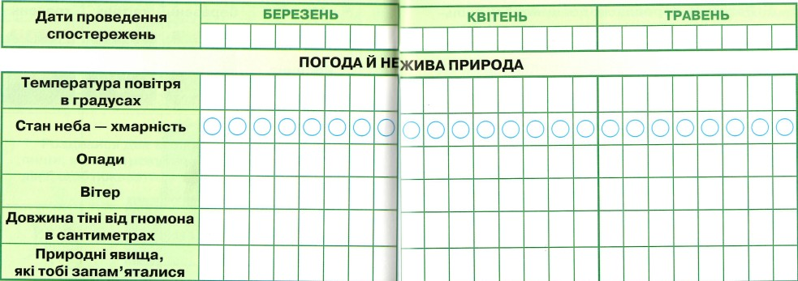
Вправа «Синоптик»
Яка зараз пора року?
Яке число місяця?
Який місяць року?
Який день тижня?
Спостерігай за погодою і неживою природою. Заповнюй весняний календар спостережень
Зошит.
Сторінка
30-31

Slide 4
Пригадай
Чим різняться Олімпійські ігри й Паралімпійські?
Яке гасло Олімпійських ігор?
Які бувають види спорту?
Швидше. Вище. Сильніше.
Що корисного і цікавого ми відкрили для себе, опанувавши розділ «Людина і світ»?
Сьогодні на уроці ми узагальнимо вивчений матеріал з теми «Людина і світ»

Slide 5
Доповни схему «Сторони горизонту»
Північ
Що таке горизонт?
Уся земна поверхня, яку ти бачиш навколо себе
Чи можна дійти до лінії горизонту? Поясни чому.
Захід
Схід
Розкажи як визначити сторони горизонту.
Південь
Підручник.
Сторінка
101

Slide 6
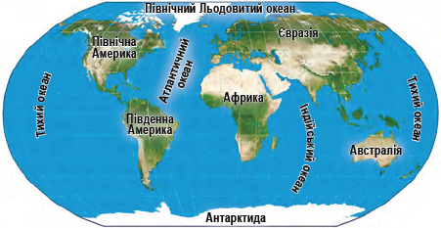
Попрацюй з картою
Що таке материк? Назви і покажи материки на карті світу.
Назви океани. Яким кольором зображують водойми на картах?
Знайди на карті світу Україну.
На якому континенті вона знаходиться?

Slide 7
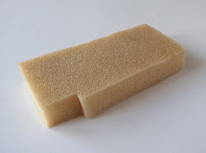
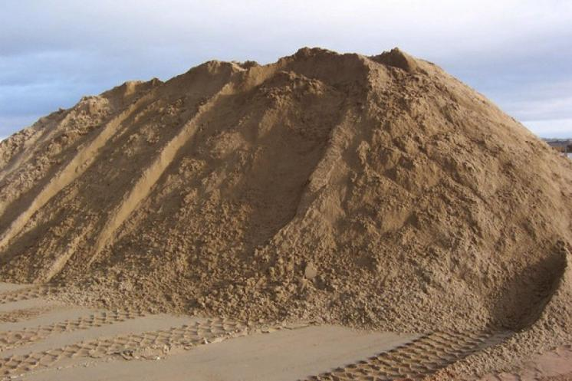
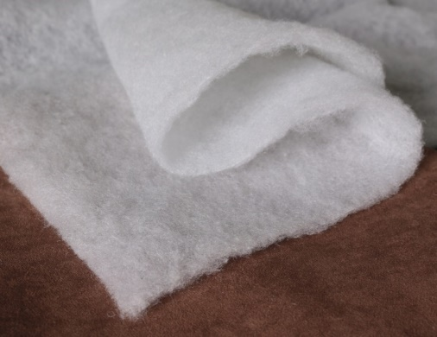
Поміркуй
Обери правильну відповідь.
На Землі налічується 200 країн і 300 народів.
Обери те, що не належить до штучних матеріалів: поролон, деревина, синтепон, пісок
Так
Ні
Підручник.
Сторінка
101

Slide 8
Пригадай
Вислови свою думку: «Винахідники – це …»
Навіщо люди створюють винаходи?
Які винаходи змінили наш світ?
Чому культура кожного народу неповторна й самобутня?
Поясни, чому потрібно вивчати культуру інших народів.
Підручник.
Сторінка
101

Slide 9
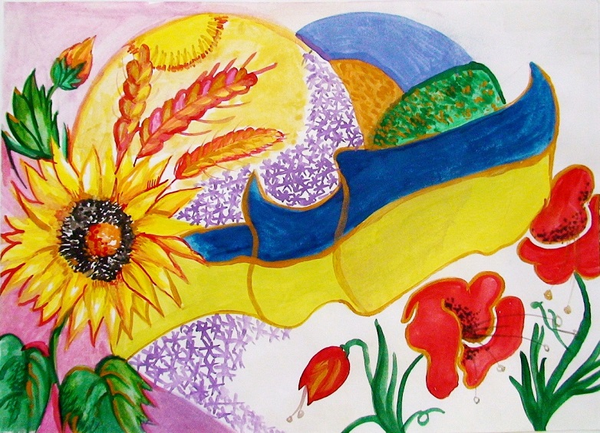
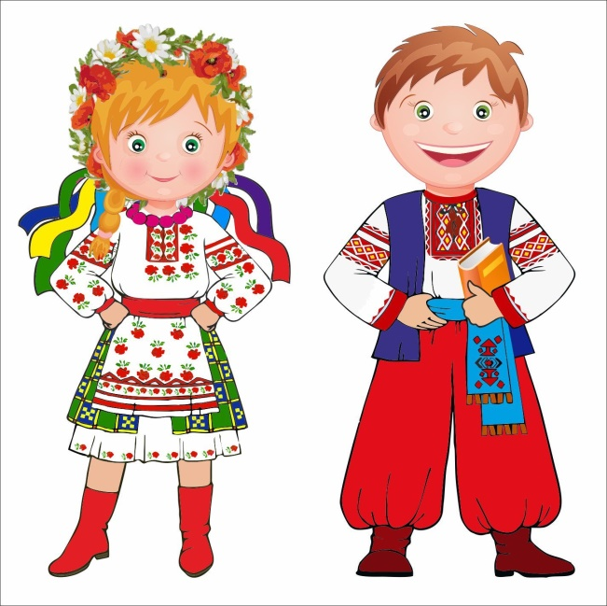
Роздивися один із малюнків, що брав участь у конкурсі «Україна моєї мрії»
Які символи України ти бачиш?
А про яку Україну мрієш ти?
Підручник.
Сторінка
101

Slide 10
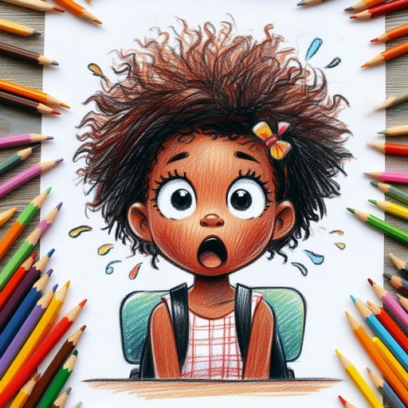
Прочитай розповідь
Як поводитися з новим однокласником?
Привітатися з ним і познайомитися. Поцікавитися, що означає його ім’я. Дізнатися про його захоплення, улюблені шкільні предмети, ігри, щоб краще зрозуміти його особистість.
Показати своє негативне ставлення.
Підійти до новачка і прямо запитати, чому в нього таке дивне ім’я, чого він так одягнений.
Підручник.
Сторінка
102

Slide 11
Вибери, що, на твою думку, може бути підставою для спілкування:
Улюблений шкільний предмет
Колір шкіри
Позашкільне захоплення:
вид спорту, музика, книжки тощо
Улюблені казкові герої і мультфільми
Підручник.
Сторінка
102

Slide 12
Поміркуй
Яких рис характеру, на твою думку, варто позбутися, щоб мати якомога більше друзів?
Заздріс-ність
Хвальку-ватість
Жадіб-ність
Уваж-ність
чесність
Привіт-ність
Підручник.
Сторінка
102

Slide 13
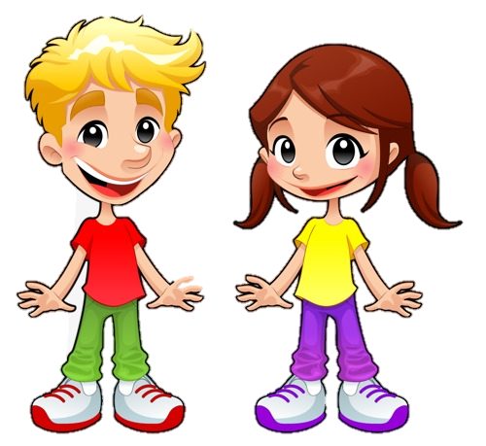
Словничок корисних висловів
Привіт! Мене звати … . А тебе як?
Будьмо знайомі! Моє ім’я …
Вітаю! У тебе цікаве ім’я. Ти знаєш його походження?
Підручник.
Сторінка
102

Slide 14
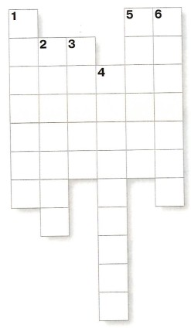
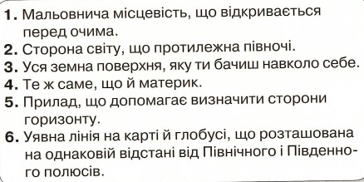
Робота в зошиті
К
Р
А Є
В
И
Д
К
О
М
П
А
С
ЕК
В
А
Т
О
Р
Розв’яжи кросворд. Обведи ключове слово.
П
І
В
Д
Е
Н
Ь
О
Б
Р
І
Й
К
О
Н
Т
И
Н
Е
Н
Т
Діагностувальна робота з теми «Людина і світ» | Тест з предмету Я у світі – «На Урок»
Сторінка
27

Slide 15
Рефлексія «Загадкові листи»
Вибери лист, який ти хочеш відкрити
(щоби відкрити лист, натисни на нього)
Сьогодні
на уроці
я навчився/
навчилася…
На уроці
я запам’ятав/
запам’ятала…
Найкраще
мені вдалося…
Найбільше
мені сподобалося…
Урок
завершую з настроєм…
Труднощі виникали…

